Slide 1
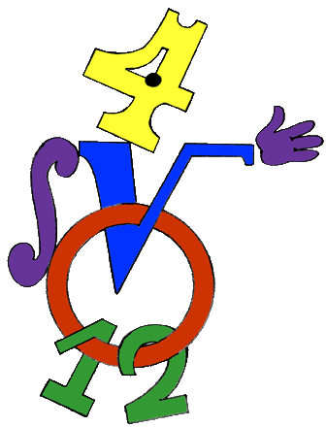
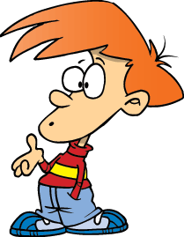
Действительные
числа

Slide 2
Закончи предложения:
Квадратным корнем из неотрицательного …
числа, называют такое неотрицательное число, квадрат которого равен а.

Slide 3
Если квадратный корень возвести в квадрат,…
то получится подкоренное число

Slide 4
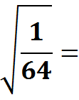
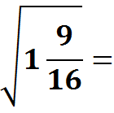
Найдите значение арифметического квадратного корня:
20
0,6

Slide 5
Найдите число, арифметический квадратный корень из которого равен:

Slide 6
В данном равенстве укажите сколько множителей в числителе?
Вопросы:
1.Как удобнее записать
знаменатель?
2. Какими свойствами степеней воспользовались?
Ответ. 10

